Slide 1
CLASE DE ESPAÑOL
PLAN LECTOR “LA PULSERA”
DESPUÉS DE LEER EN CASA LA LECTURA, DESARROLLA LAS ACTIVIDADES PROPUESTAS

Slide 2
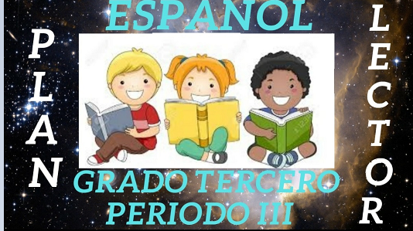

Slide 3
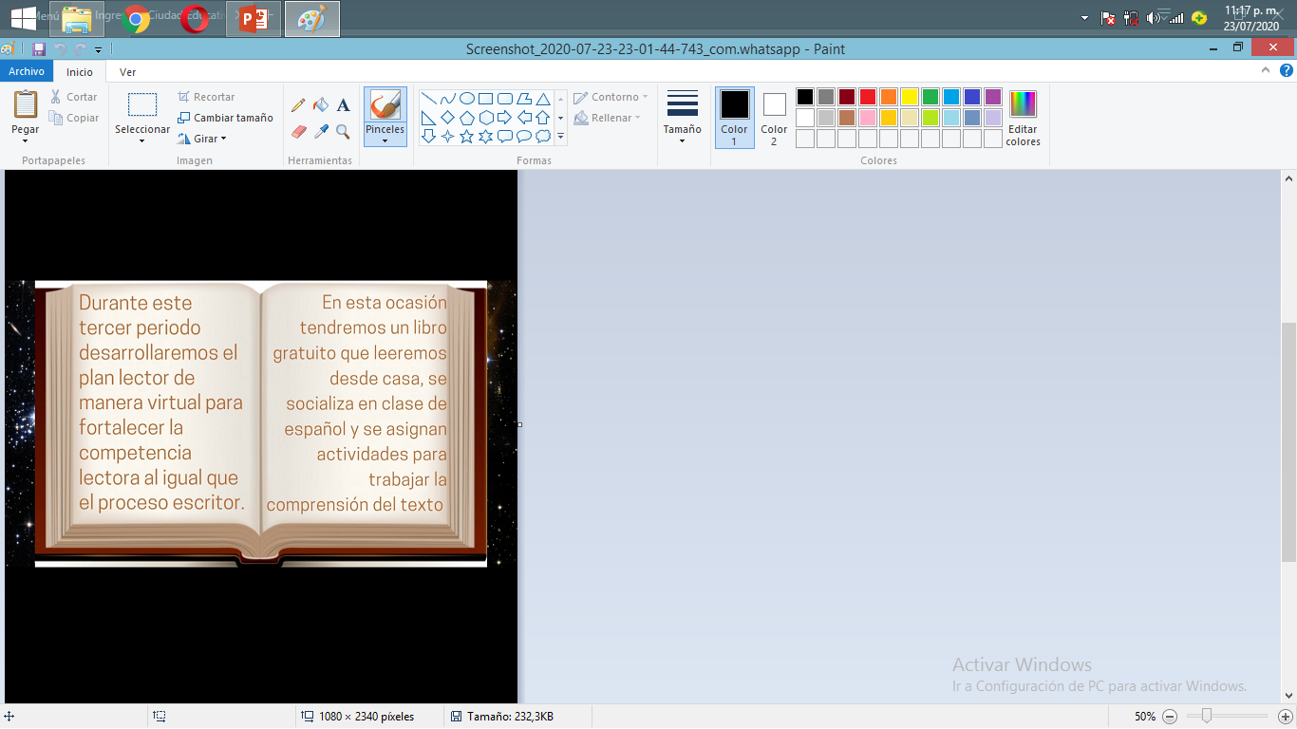

Slide 4
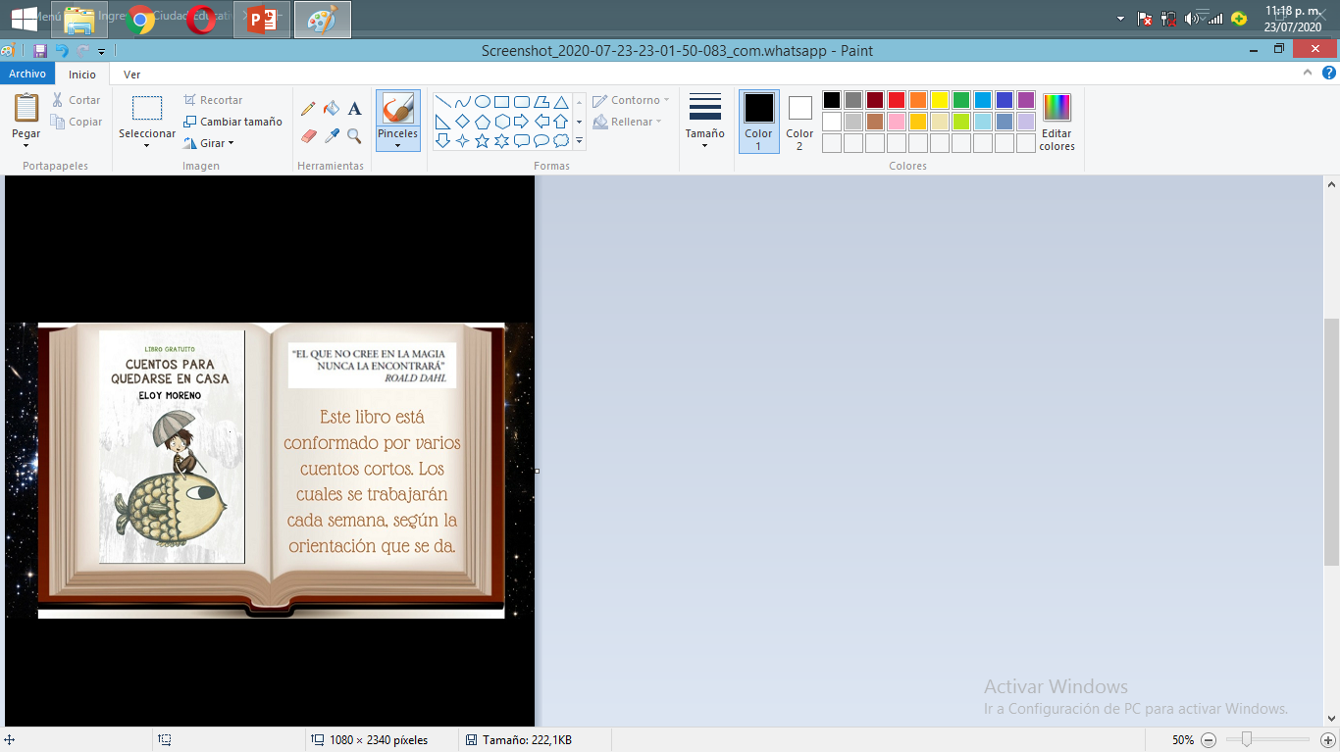

Slide 5
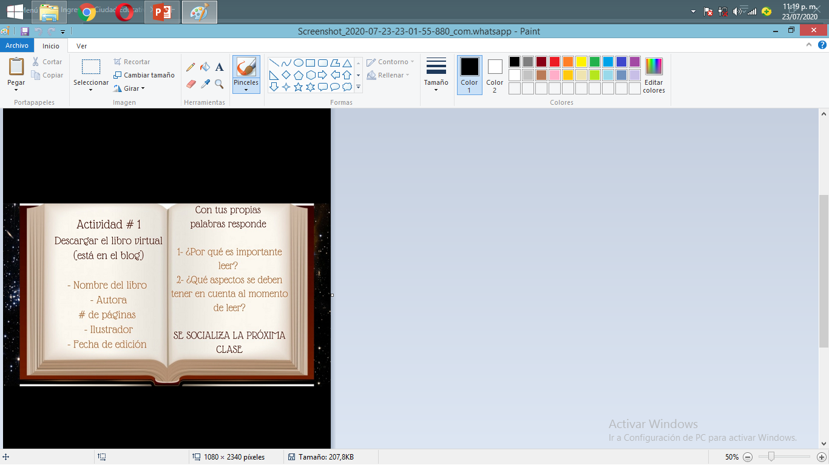

Slide 6


Slide 7
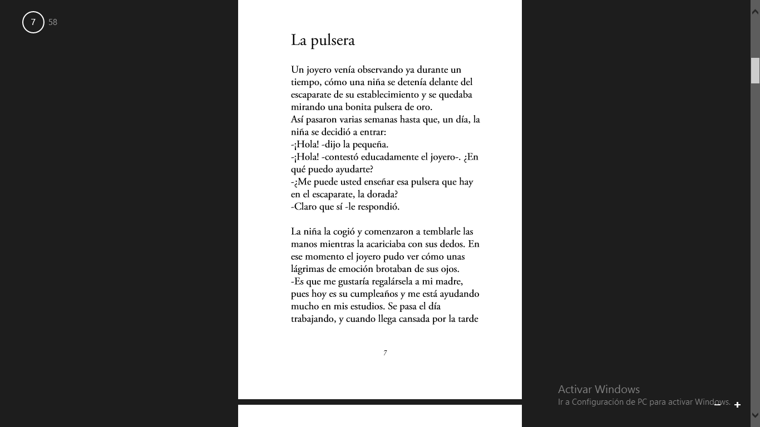

Slide 8
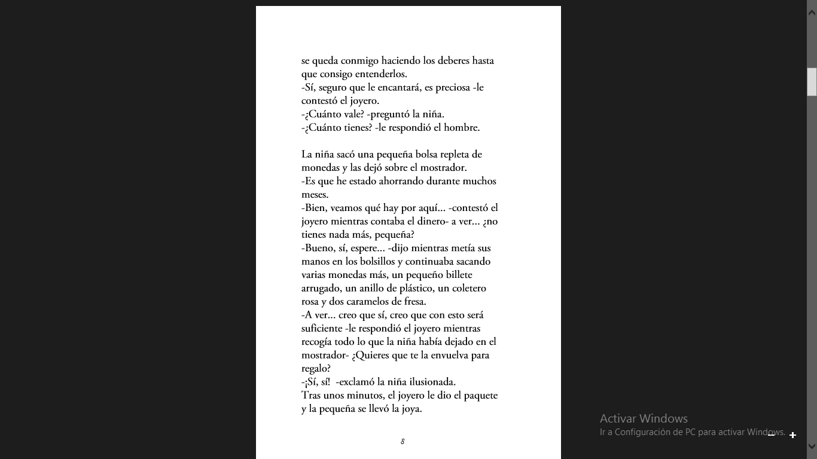

Slide 9
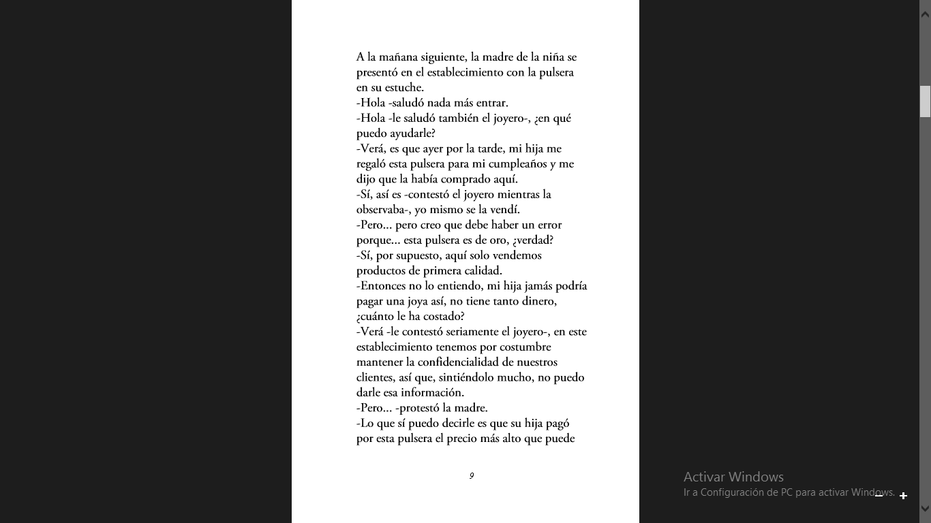

Slide 10
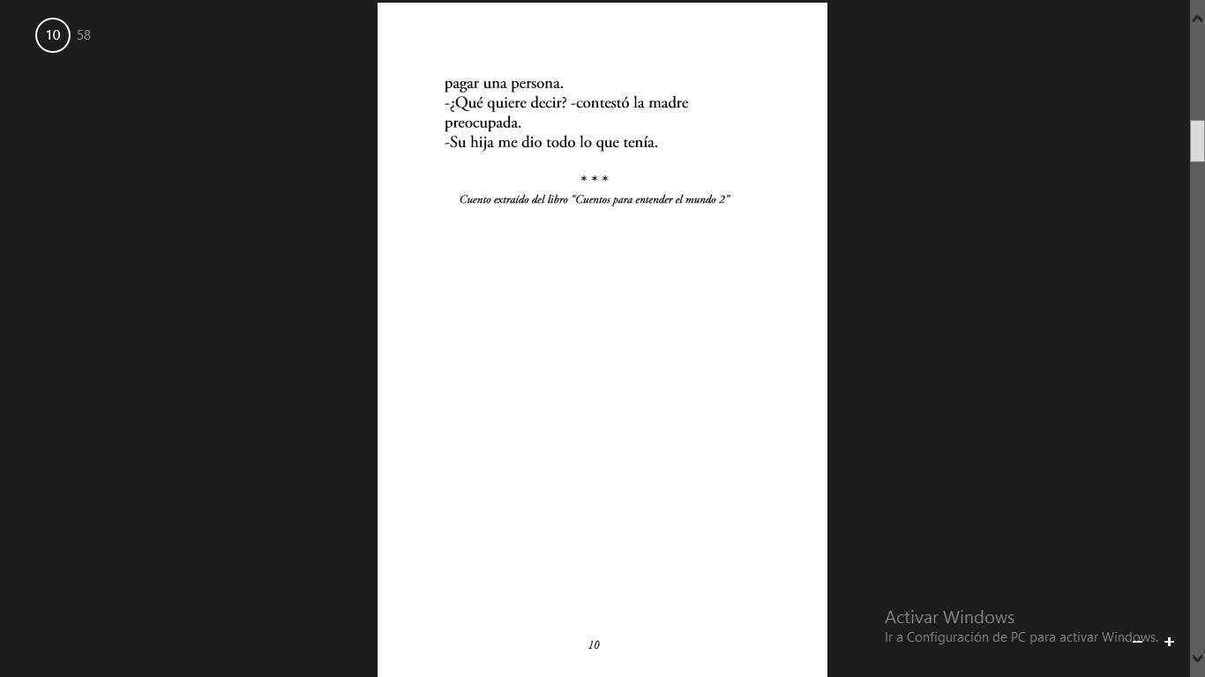

Slide 11
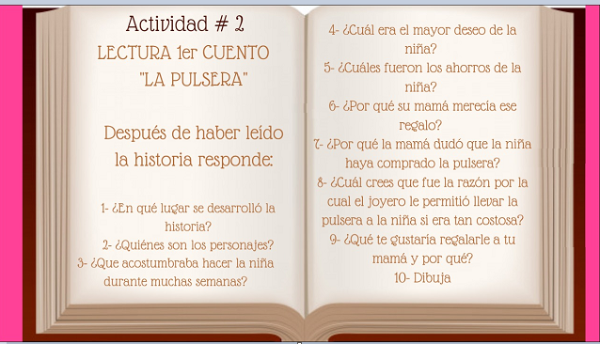

Slide 12
SOCIALIZACIÓN DEL TALLER EN CLASE

